Slide 1

Рейтинг социального капитала компаний
Совместный проект Ekonomika Communication Hub и аналитического центра «Спільнота СВБ»

Slide 2
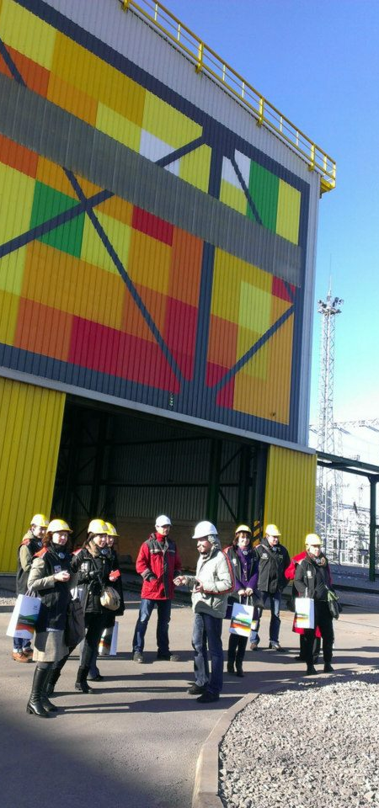
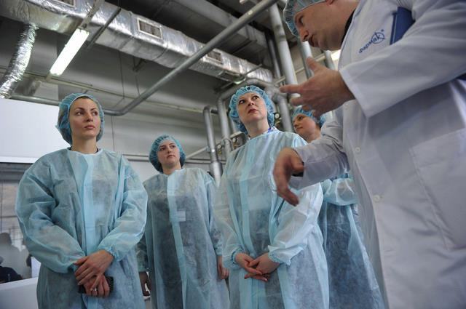
Первый этап проекта
Рейтинг социального капитала компаний
Исследование «Влияние крупного бизнеса на общество» для «ТОП-100 крупнейших компаний Украины»
Так как история бизнеса в Украине измеряется далеко
не столетиями, то до широкого обсуждения влияния бизнеса на социум дело никогда не доходило. Такой дискурс заменяло традиционно пофигистское:
«Ще ніколи не було, щоб якось не було».
В 2014 г. Ekonomika Communication Hub и аналитический центр «Спільнота СВБ»
начали совместный проект оценки нефинансовых аспектов деятельности
бизнеса в Украине

Slide 3

Развиртуализация
Рейтинг социального капитала компаний
В стране впервые происходит развиртуализация.
До этого у нас существовало некое подобие общественного договора.
Сейчас обществом поставлены нужные вопросы:
что является бизнесом, создающим реальную добавочную стоимость,
а что — преступной группировкой, паразитирующей на общественной собственности?
Кто собственник?
Нужен ли такой бизнес в принципе?
Мы начали называть вещи своими именами:
коррупция,
отсутствие денег,
некомпетентность,
отсутствие системных решений,
воровство,
отсталость,
ментальность
«совка».

Slide 4
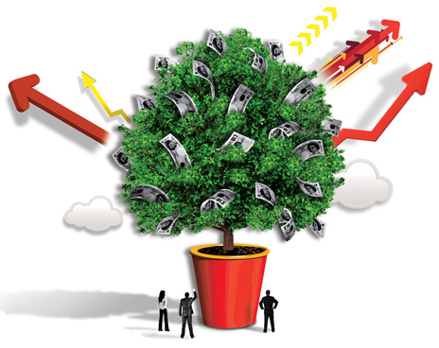
Рейтинг социального капитала компаний
Три сценария для Украины
Исследование Всемирного экономического
форума (ВЭФ) , апрель 2014 г.
Поставлены точные вопросы для
определения роли различных
секторов,
включая крупный бизнес,
малый и средний бизнес,
государство и
гражданское общество.
Кто и сколько платит налогов?
Что и как стимулирует государство?
Кого и каким образом контролирует общественность?
Опрошено более 300 ключевых лиц украинского правительства, бизнеса, гражданского общества, ведущие эксперты

Slide 5
Зачем мы это делаем?
Эти вопросы
требуют наличия общего
видения, так как являются
основой для реформ, а их
решение способно создать
благоприятные условия для
развития бизнеса.

Slide 6
«Сценарии для Украины: реформирование институций, укрепление экономики после кризиса»
Рейтинг социального капитала компаний
Для обсуждения были выбраны три стратегические задачи, определяющие,
в какой степени Украина
может раскрыть свой потенциал и выгоды от изменения
внешней среды.
Три стратегические задачи:
Адаптация к географическим изменениям
глобального спроса
Улучшение уровней создания стоимости
в украинской экономике
Снижение энергоемкости и
обеспечение надежного доступа
к энергоносителям.

Slide 7
Три сценария для Украины
1
«Запуск механизма оздоровления»
Условие: происходит фундаментальная трансформация на базе нового общественного договора, которая создаст фискальное пространство для поддержки модернизации экономики и запустит механизм оздоровления.
2
«Потеря себя в стагнации (коллапс)».
Ухудшение глобального экономического контекста и неспособность украинских стейкхолдеров достичь согласия относительно будущего приведут к стремительной деградации страны.
3
«Назад в будущее»
Отдельные изменения помогут стране найти новое равновесие, однако приоритет быстрых результатов будет сдерживать фундаментальную трансформацию экономики и общества.

Slide 8
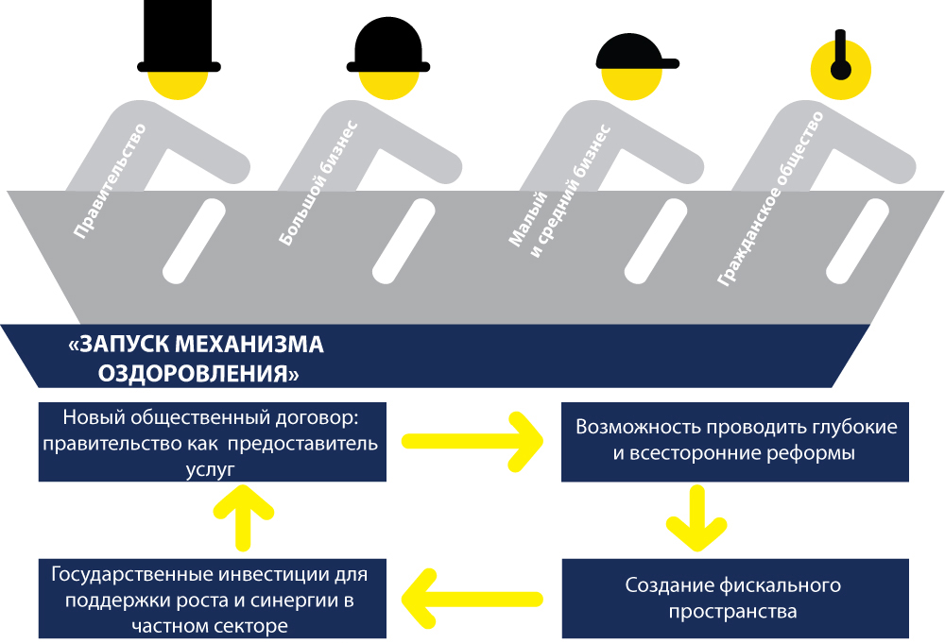

Slide 9
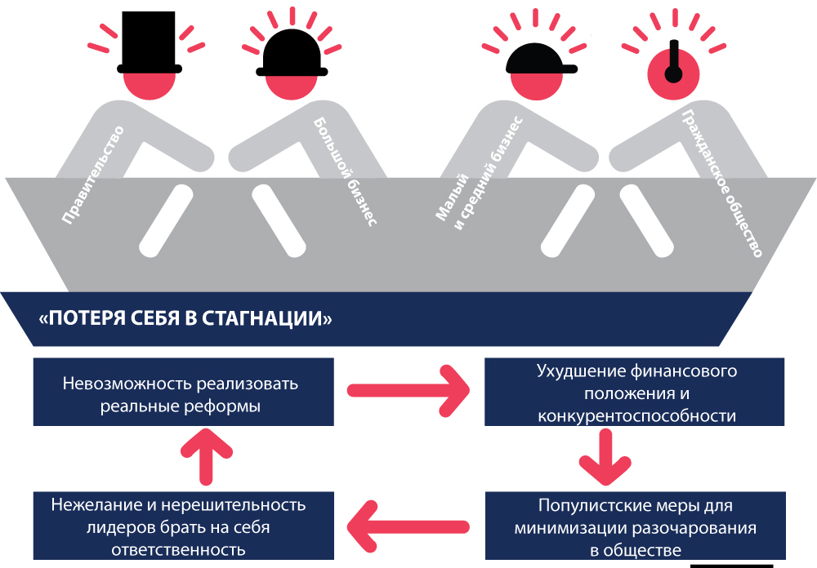

Slide 10
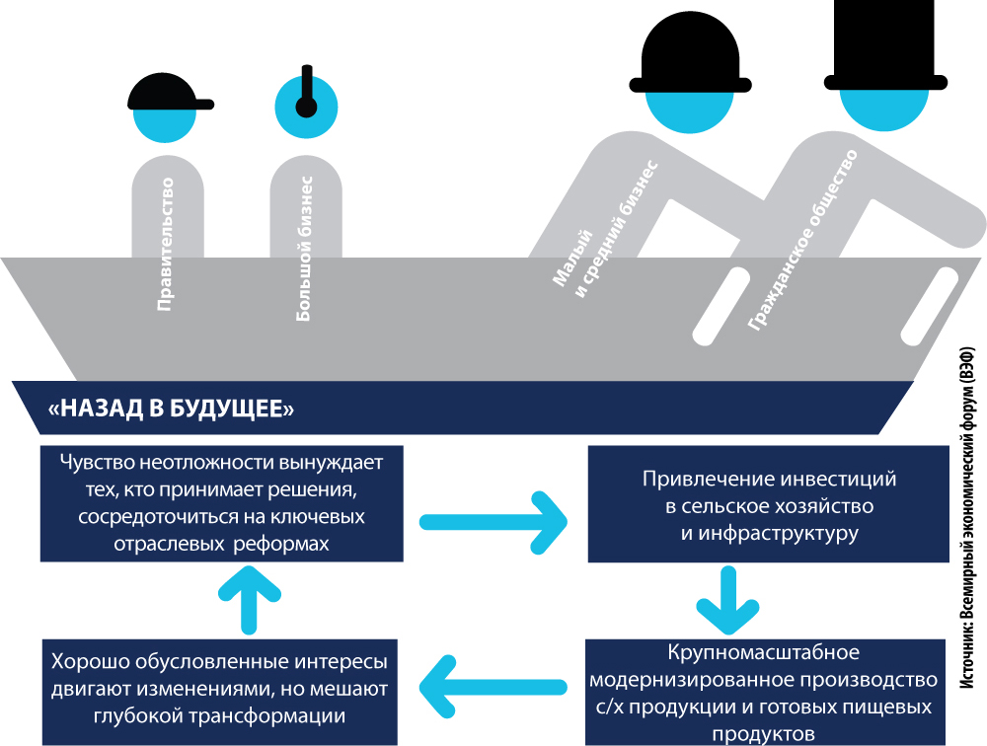

Slide 11
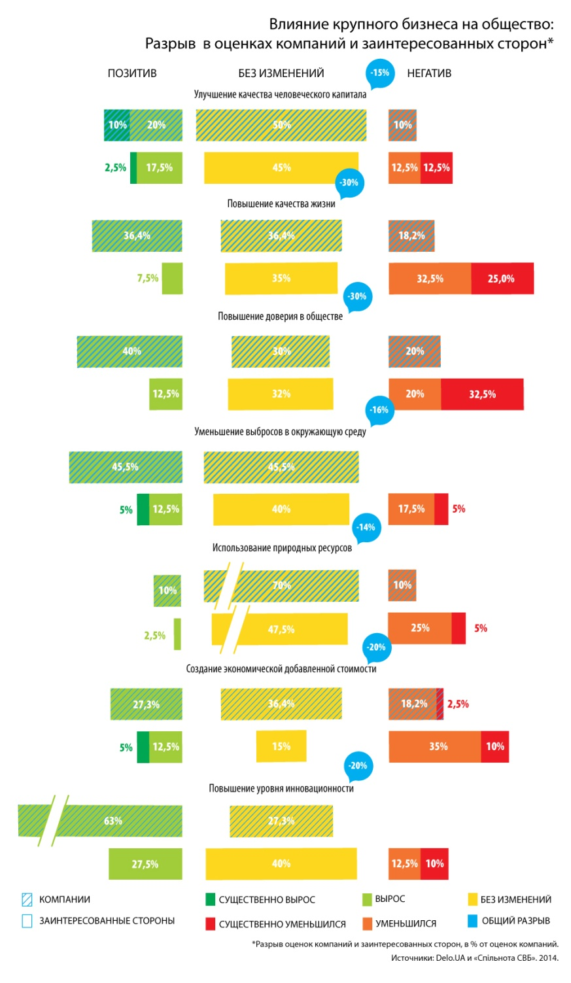
Разрывы в оценках влияния бизнеса на общество
Подход
Компании и заинтересованные стороны назвали существенные
вопросы влияния компаний на общество и оценили динамику
их изменения за последнее время.
А мы проанализировали, где имеются наиболее серьезные
разрывы в оценках.
Кто участвовал в исследовании
50 экспертов:
преподаватели ведущих бизнес-школ, вузов и представители
профильных НИИ (9), общественные активисты (12), представители эксперт-
ных организаций — проектных офисов, профильных ассоциаций и т.п. (16),
представители центральных и местных органов власти (9) и представители
профильных СМИ (3).
38 компаний, вошедших в рейтинг «ТОП-100.
Крупнейшие компании Украины»,
включая компании холдингов «Метинвест», ДТЭК, ИСД, Group DF,
МХП, «Кернел».
Доля по доходам компаний, принявших участие в опросе,
составляет 42,46% от совокупной доли компаний, вошедших в «ТОП-100. Крупнейшие компании Украины».

Slide 12
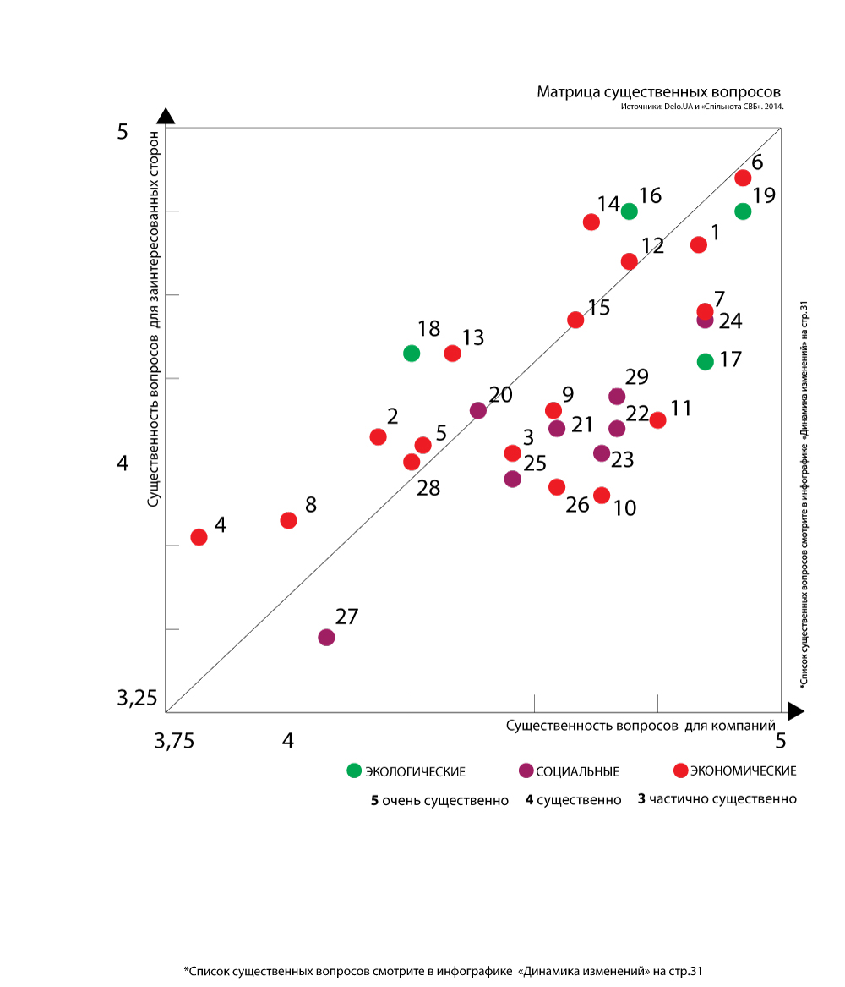
Существенные вопросы
1. Качество продукции
2. Ответственная реструктуризация
3. Ответственное лоббирование 4
4. Участие в работе тематических или отраслевых коалиций
5. Качество корпоративного управления
6. Коррупция
7. Поддержка малого бизнеса
8. Ответственный маркетинг
9. Защита прав потребителей
10. Взаимодействие с заинтересованными сторонами 11. Ответственные закупки
12. Честная конкуренция
13. Диверсификация рынков
14. Развитие и внедрение инноваций
15. Повышение эффективности
16. Загрязнение окружающей среды
17. Использование земельных ресурсов
18. Экологическое воздействие продукции
19. Энергоэффективность
20. Условия труда
21. Повышение квалификации работников
22. Охрана труда и промышленная безопасность
23. Развитие территорий присутствия
24. Создание рабочих мест
25. Взаимодействие с учебными заведениями
26. Эффективность бизнес-процессов
27. Стратегическая благотворительность
28. Участие в работе над системными изменениями
29. Доступность и прозрачность информации

Slide 13
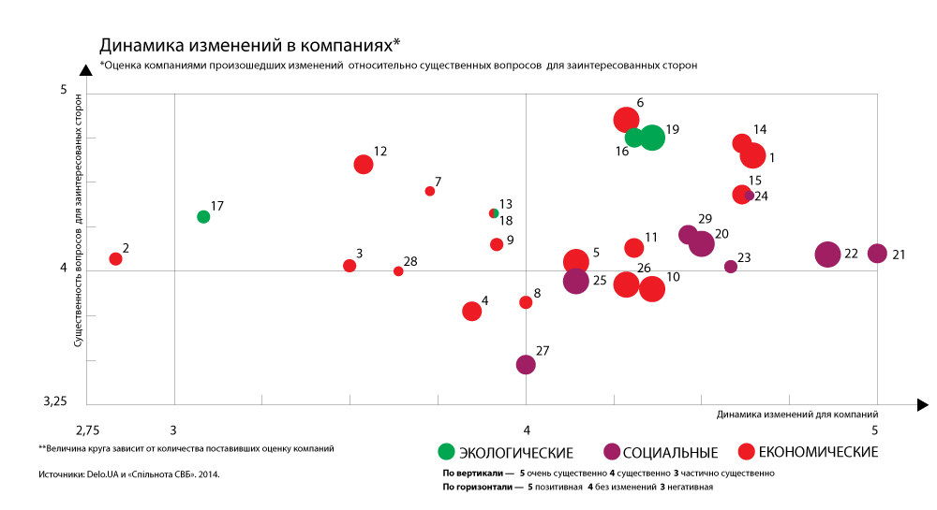
1. Качество продукции 2. Ответственная реструктуризация 3. Ответственное лоббирование 4. Участие в работе тематических или отраслевых коалиций
5. Качество корпоративного управления 6. Коррупция 7. Поддержка малого бизнеса 8. Ответственный маркетинг 9. Защита прав потребителей
10. Взаимодействие с заинтересованными сторонами 11. Ответственные закупки 12. Честная конкуренция 13. Диверсификация рынков 14. Развитие
и внедрение инноваций 15. Повышение эффективности 16. Загрязнение окружающей среды 17. Использование земельных ресурсов 18. Экологическое
воздействие продукции 19. Энергоэффективность 20. Условия труда 21. Повышение квалификации работников 22. Охрана труда и промышленная безопасность
23. Развитие территорий присутствия 24. Создание рабочих мест 25. Взаимодействие с учебными заведениями 26. Эффективность бизнес-процессов
27. Стратегическая благотворительность 28. Участие в работе над системные изменениями 29. Доступность и прозрачность информации

Slide 14
Ожидания компаний и заинтересованных сторон совпадают
На пороге нового общественного договора
1
Создание рабочих мест
Наполнение бюджета и приумножение
капиталов
(прежде всего финансового, человеческого,
промышленного)
2
Повышение энергоэффективности
Уменьшение загрязнения окружающей среды
Повышении качества продукции
3
Борьба с коррупцией
Ведение честной конкуренции.
Обеспечение устойчивого развития.
Поддержка развития малого бизнеса

Slide 15
Приоритеты совпадают. Правда с «обратным» знаком
На пороге нового общественного договора
Разрыв :
Заинтересованные стороны, в отличие от компаний-респондентов, приписывают менее важную роль крупному бизнесу при формировании условий ведения бизнеса.
Эксперты и активисты видят бизнес и власть как отдельные сферы, желательно с наименьшим влиянием крупного бизнеса на власть.
.
Бизнес должен играть незначительную роль в повышении эффективности центральных органов власти и прозрачности принятия ими решений, в подготовке кадрового запаса для органов власти всех уровней.
Общество не желает
корпоратизации страны

Slide 16
Ожидания заинтересованных сторон значительно выше
Развитие и внедрение инноваций
Уменьшение экологического следа продукции
Повышение эффективности
Оценка компаний значительно выше
Рациональное использование земельных ресурсов
Ответственные закупки
Охрана труда и промышленная безопасность
Доступность и прозрачность информации
Взаимодействие с заинтересованными сторонами

Slide 17
Наибольшие разрывы во мнениях
На пороге нового общественного договора
«Социалку»
не ставят
бизнесу
в приоритеты
Компании-респонденты приписывают себе значительно большее значение в вопросах социального обеспечения сотрудников и повышения качества человеческого капитала, чем заинтересованные стороны.
Заинтересованные стороны не видят критической роли крупного бизнеса в этом вопросе.
.
Актуальное направление для диалога:
Социальное обеспечение, повышение квалификаций и
развитие человеческого капитала, которые необходимы бизнесу.
Необходимо понимание, кто в конечном итоге за это отвечает — сами сотрудники, государство, местные громады или возможна некая комбинация

Slide 18
.
На пороге нового общественного договора
Кто отвечает
за экологию:
мнения разделились
Уменьшение загрязнения окружающей среды и повышение энергоэффективности
также названы существенными вопросами для крупного бизнеса и компаниями, и экспертами.
Но при этом сами компании низко оценивают свою роль в улучшении экологической ситуации.
Получается, что понимание важности есть, а оценка реального влияния — противоположная
?
Бизнес стремится переложить ответственность за обеспечение решения экологических вопросов на государственные или местные органы власти или на население

Slide 19
Влияние бизнеса на общество — виртуальная реальность
Наибольшие негативные
разрывы
Оценка влияния крупного бизнеса
на качество жизни и повы- шение доверия в обществе.
Наименьшие — относительно выбросов в атмосферу,
использования природных
ресурсов и повышения качества человеческого капитала.
Заинтересованные стороны оценивают это влияние на 20% ниже, чем корпоративный сектор
Приукрашивания реальности, выдачи желаемого за
действительное.
почти 70% компаний считают, что их влияние на повышение инновационности увеличилось
— при том, что экономика остается
в большинстве сырьевой и без
более-менее вразумительной
системы инноваций на уровне государства.
Возможно,
крупный бизнес знает то, о чем стоит рассказать общественности по этому вопросу?

Slide 20
Стейкхолдеры недооценивают «прозрачность» бизнеса
.
Недооценивается роль
бизнеса в предоставлении информации
Заинтересованные стороны недостаточно используют в своей работе данные от компаний.
Парадоксально, но бизнес намного выше оценивает важность информационной открытости и необходимость взаимодействия с заинтересованными сторонами.

Slide 21
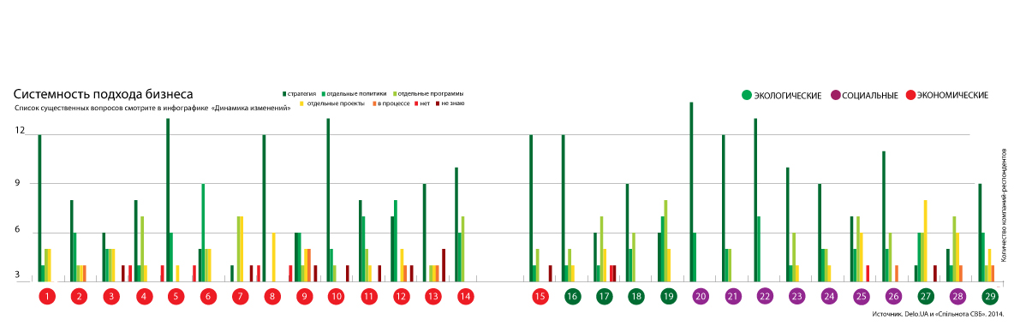
Остались без ответа: вопросы не понятны стейкхолдерам
1. Оценка стейкхолдерами влияния бизнеса на повышение экономической добавленной стоимости (EVA).
Это сигнал повышать уровень общей экономической грамотности населения. Иначе аргументы бизнеса относительно вопросов налогообложения могут быть не поняты при подготовке законопроектов и обсуждении логики реформирования.
2. Ответственная реструктуризация и развитие государства. территорий присутствия.

Slide 22
Оказались в конце списка существенных вопросов
как со стороны компаний, так и со стороны заинтересованных сторон
такие вопросы как:
ответственный маркетинг,
участие в тематических или отраслевых коалициях,
вовлечение в стратегические изменения,
ответственная реструктуризация,
стратегическая филантропия

Slide 23


Исследование наметило актуальные темы для дискуссий между бизнесом и обществом
Это те сферы, в которых ожидания от бизнеса со стороны общества значительно отличаются от понимания самого бизнеса.
Такая дискуссия жизненно необходима, чтобы прийти к общему видению как решения актуальных проблем, так и стратегического
пути развития страны.
К созданию нового общественного договора — реального, а не виртуального.

Slide 24


КОНТАКТЫ
Владимир Воробей
v.vorobey@svb.org.ua
«Спільнота» СВБ (аналитический центр): консультирует украинские компании по вопросам социальной ответственности бизнеса, помогает в разработке стратегий и внедрении операционных программ.
• www.svb.org.ua
• fb.com/SpilnotaSVB
• k.kravchuk@svb.org.ua
Елена Гладских,
Ekonomika Communication Hub, редактор Delo.UA,
куратор СSR Academy
(067) 239 20 08
gladskih555@gmail.com
www.facebook.com/lena.gek

